Slide 1
GRAHAMOV ALGORITEM ZA KONVEKSNO OVOJNICO
Andraž Svetelj,
Fakulteta za matematiko in fiziko, UL
Ljubljana, februar 2016

Slide 2
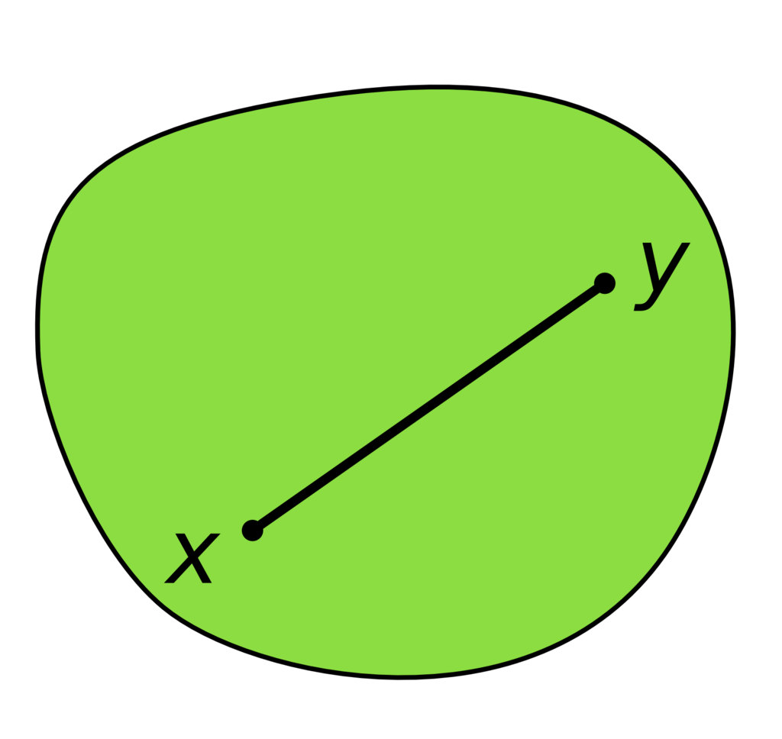
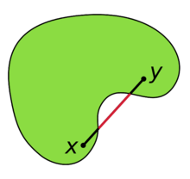
Konveksnost, konveksna množica
Konveksnost (izbočenost, izboklost)
S pojmom konveksnosti se srečujemo na mnogih področjih, npr. konveksna funkcija, konveksna množica, konveksna leča, konveksen mnogokotnik, itd.
KONVEKSNA MNOŽICA: je v geometriji množica točk, za katero velja, da pri poljubni izbiri točk npr. x in y iz te množice, daljica xy v celoti leži v tej množici.
Konveksna množica
Konkavna množica

Slide 3
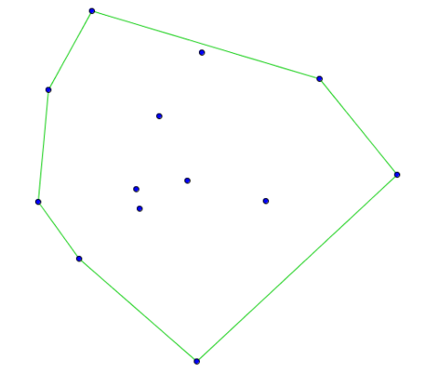
Konveksna ovojnica/ogrinjača/lupina
KONVEKSNA OVOJNICA množice točk M v realnem vektorskem prostoru V je najmanjša konveksna množica, ki vsebuje M kot podmnožico.
konveksna ovojnica
elementi konveksne ovojnice
Notes:
Najlažje si konveksno ovojnico predstavljamo na naslednjem primeru žebljičkov in elastike. Žebljički so v našem primeru točke. Okoli žebljičkov razpnemo elastiko, tako da se vsi žebljički nahajajo znotraj elastike. Dobljeni mnogokotnik predstavlja konveksni poligon

Slide 4
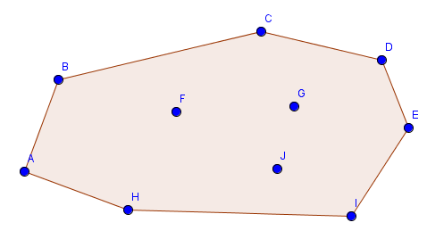
KONVEKSNA OVOJNICA je najkrajša možna povezava točk tako, da so vse točke ali elementi konveksne ovojnice ali pa se nahajajo znotraj nje.
Najkrajša možna povezava med točkami na zgornji sliki so rjavo obarvane daljice.
Npr. Če točki I in H povežemo direktno, je to zagotovo krajša povezava kot, če bi najprej točko I povezali z J in šele nato J s točko H.
Ko med vsemi sosednjimi točkami najdemo najkrajše povezave dobimo tak mnogokotnik kot ga vidimo na sliki.

Slide 5
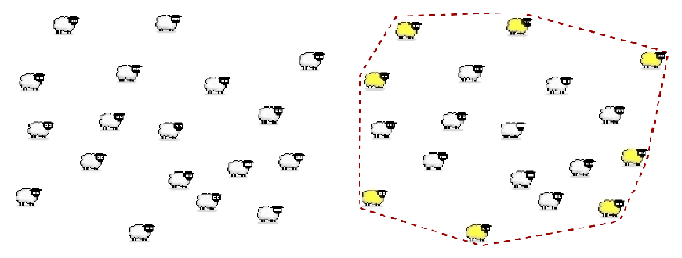
„Primeri“ iskanja konveksne ovojnice
ograjevanje grmičevja,
vrtna zabava,
ograjevanje ovac,
…

Slide 6
Algoritmi za iskanje konveksne ovojnice
Za iskanje konveksne ovojnice je znanih kar nekaj različnih algoritmov:
  grobi pristop,
  Jarvisov obhod (tudi algoritem zavijanja daril),
  inkrementalna metoda,
  algoritem tvorbe konveksne ovojnice s strategijo „deli in vladaj“ (ang. Quick hull),
  aproksimacijski algoritem,
  Grahamov pregled.
Notes:
Quick hull – podobnost z Quick sortom, ki smo ga že spoznali. Ne le v imenu, tudi ta algoritem uporablja pristop „deli in vladaj“.

Slide 7
Grahamov pregled/algoritem
Eden izmed algoritmov za iskanje konveksne ovojnice na množici točk v ravnini.
Leta 1972 ga je objavil Ronald L. Graham.
Zgodovinsko gledano je to prvi algoritem za iskanje konveksne ovojnice s časovno zahtevnostjo O(n log(n)) (v najslabšem primeru).
Prednosti:
  Časovna zahtevnost algoritma.
  Algoritem je učinkovit, ker teče hitro ne glede na število točk, ki ležijo na konveksni ovojnici.
Slabosti:
  Algoritem ne moremo posplošiti v 3D in višje dimenzije.
Pregled točk lahko izvajamo v smeri urinega kazalca ali pa v obratni smeri. Algoritem se malo razlikuje odvisno od izbire smeri gibanja. O tem nekoliko kasneje.
Notes:
Pogosto se Grahamov algoritem navaja za prvi geometrijski računalniški algoritem.

Slide 8
Opis Grahamovega algoritma
Pregled točk bomo izvajali v smeri urinega kazalca.

Slide 9
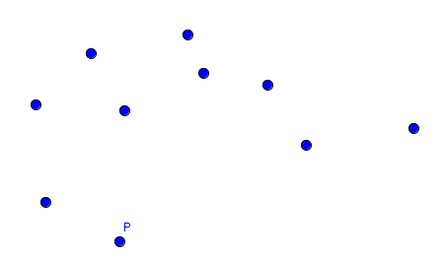
1. korak: Izbira pivotne točke
Na množici točk (npr. M) poiščemo točko z najmanjšo y koordinato. V primeru, da je takih točk več, izberemo točko, ki ima hkrati tudi najmanjšo x koordinato. To točko označimo z P in jo imenujemo pivotna točka.

Slide 10
V primeru več točk z najmanjšo koordinato y za začetno točko izberemo tako, ki ima tudi koordinato x najmanjšo.
  Zakaj? Taka točka bo zagotovo ležala na konveksni ovojnici, ker pod njo in levo od nje ne bo nobene druge točke. (Levo seveda so lahko točke, vendar imajo vse večjo y koordinato.)
Za začetno točko P lahko v splošnem izberemo točko, ki ima:
  najmanjšo y in najmanjšo x koordinato,
  najmanjšo y in največjo x koordinato,
  največjo y in najmanjšo x koordinato,
  največjo y in največjo x koordinato.

Slide 11
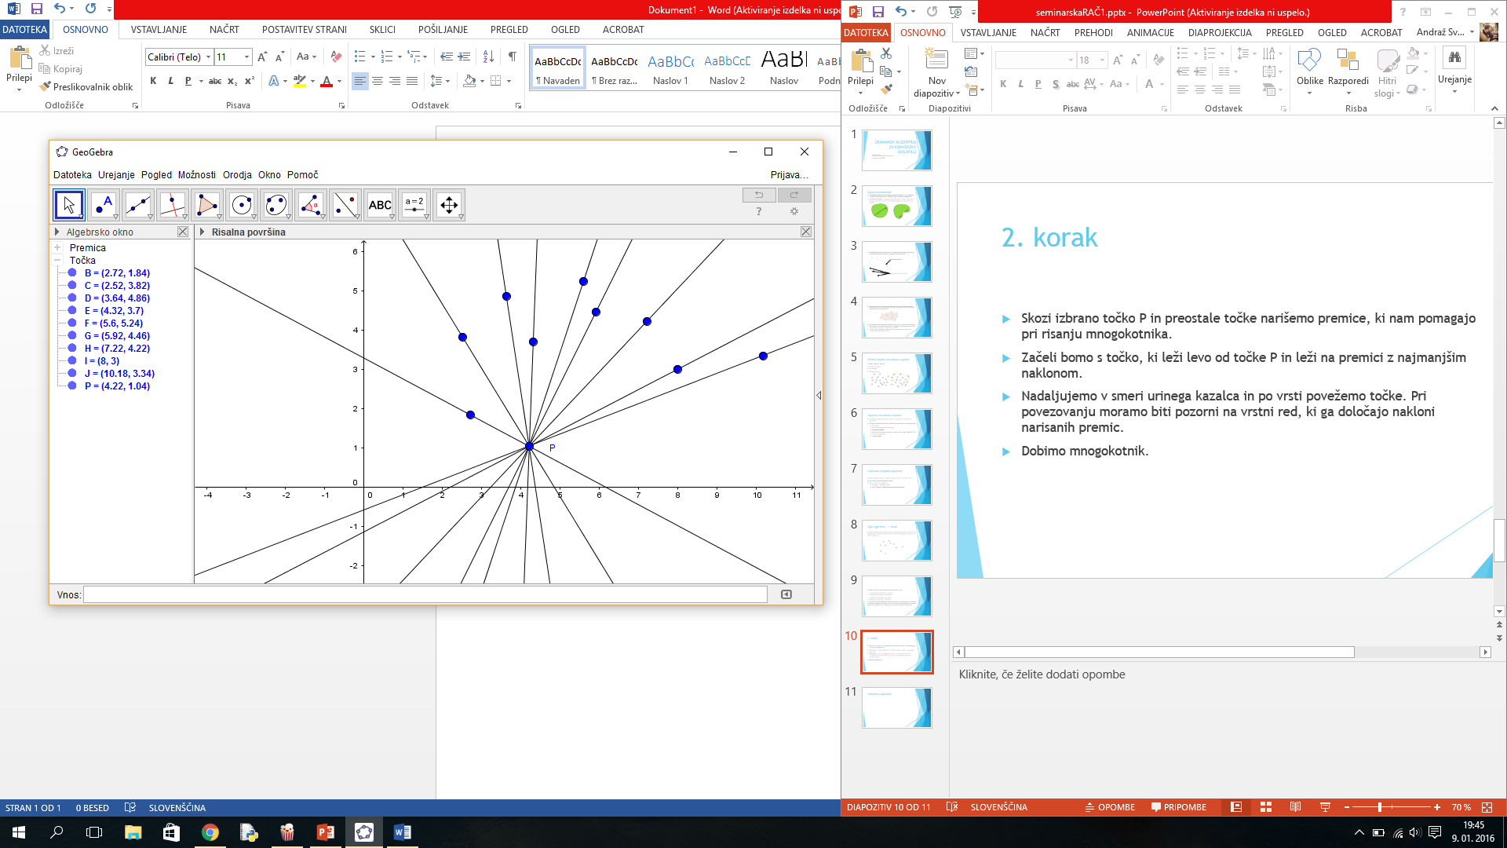
2. korak: Povezovanje točk v mnogokotnik
Skozi izbrano pivotno točko P in preostale točke narišemo premice, ki nam pomagajo pri določanju začetnega mnogokotnika. Dobimo padajoče in naraščajoče premice.
Začeli bomo s točko, ki leži na prvi padajoči premici (premici z najmanjšim naklonom med padajočimi premicami) skozi pivotno točko.
Nadaljujemo v smeri urinega kazalca in po vrsti povezujemo točke. Pri povezovanju moramo biti pozorni na vrstni red, ki ga določajo nakloni narisanih premic.

Slide 12
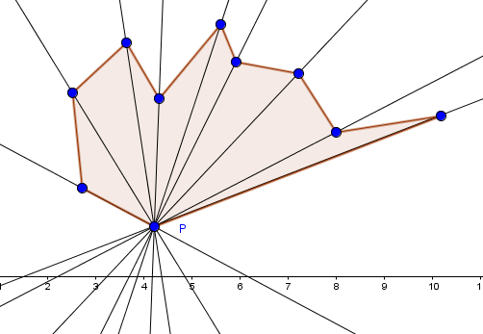
Ko povežemo vse točke med seboj dobimo mnogokotnik, nad katerim bomo izvajali Grahamov algoritem.

Slide 13
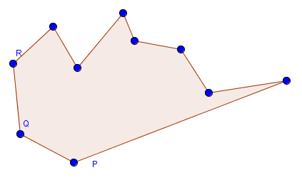
3. korak: Grahamov pregled
Izberemo tri zaporedne točke. Naša prva točka je točka P, drugo in tretjo točko pa predstavljata naslednji dve točki v mnogokotniku v smeri urinega kazalca. Poimenujemo jih Q in R.
Točke P, Q in R določajo v našem primeru določajo desni obrat.

Slide 14
Levi in desni obrat
LEVI OBRAT: Če pri prehodu iz točke P v točko R naredimo v točki Q levi ovinek, to imenujemo levi obrat.
  ∠PQR ∈ [π,2π)
DESNI OBRAT: Če pri prehodu iz točke P v točko R naredimo v točki Q desni ovinek, to imenujemo desni obrat.
  ∠PQR ∈ [0,π)

Slide 15
Razlika pri algoritmu
Pregled v smeri urinega kazalca:
  V primeru desnega obrata nadaljujemo s pregledom – določimo nove točke P, Q in R.
    Q postane novi P, R postane novi Q, za novi R pa vzamemo naslednjo točko mnogokotnika.
  V primeru levega obrata izpustimo točko Q iz mnogokotnika in povežemo točki P in R med seboj, ter določimo nov mnogokotnik.
    R ostane R, P postane novi Q, za novi P pa vzamemo točko, ki v novem mnogokotniku leži levo od trenutno izbrane točke Q.
Pregled v obratni smeri urinega kazalca:
  V primeru desnega obrata izpustimo točko Q iz mnogokotnika in povežemo točki P in R med seboj, ter določimo nov mnogokotnik.
  V primeru levega obrata nadaljujemo s pregledom – določimo nove točke P, Q in R.

Slide 16
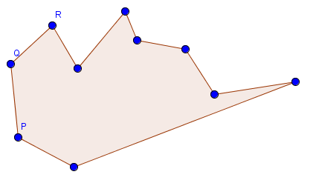
V našem primeru smo naredili desni obrat, torej točka Q postane točka P, točka R postane točka Q, za točko R pa vzamemo naslednjo točko v mnogokotniku v smeri urinega kazalca.
Nadaljujemo s postopkom: na izbranih točkah preverjamo ali gre za levi ali za desni obrat.

Slide 17
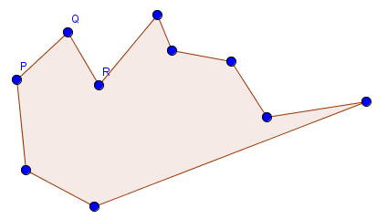
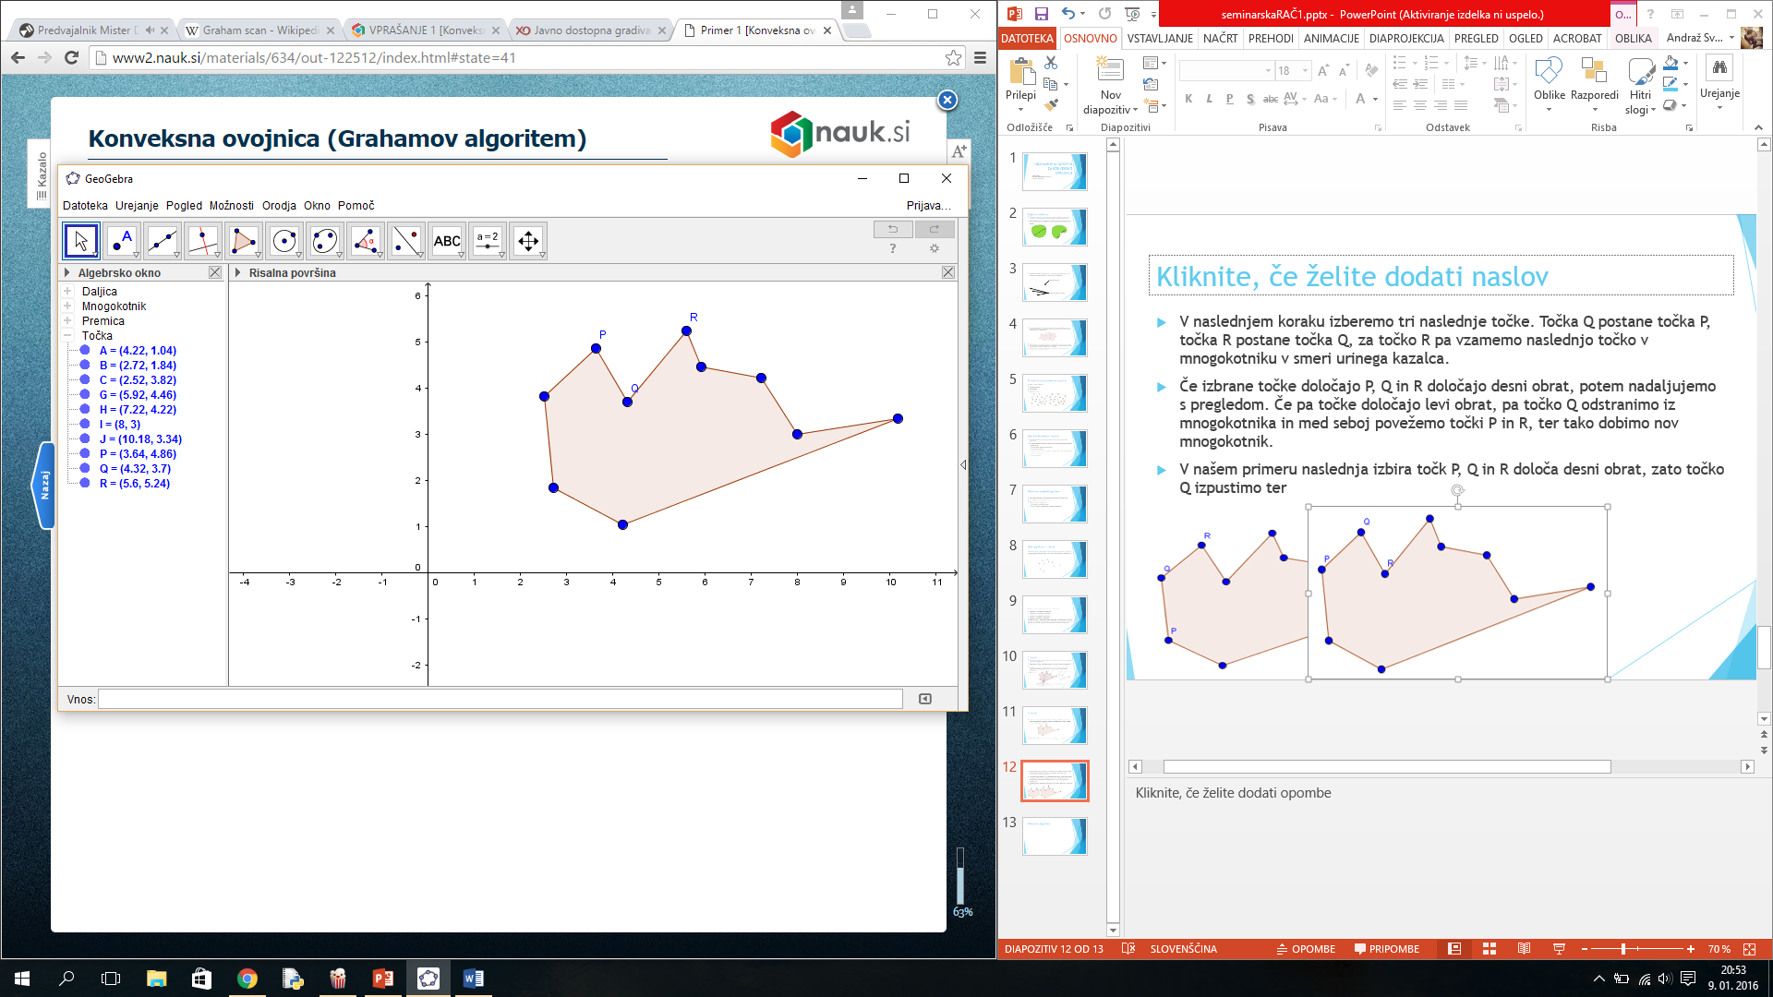

Slide 18
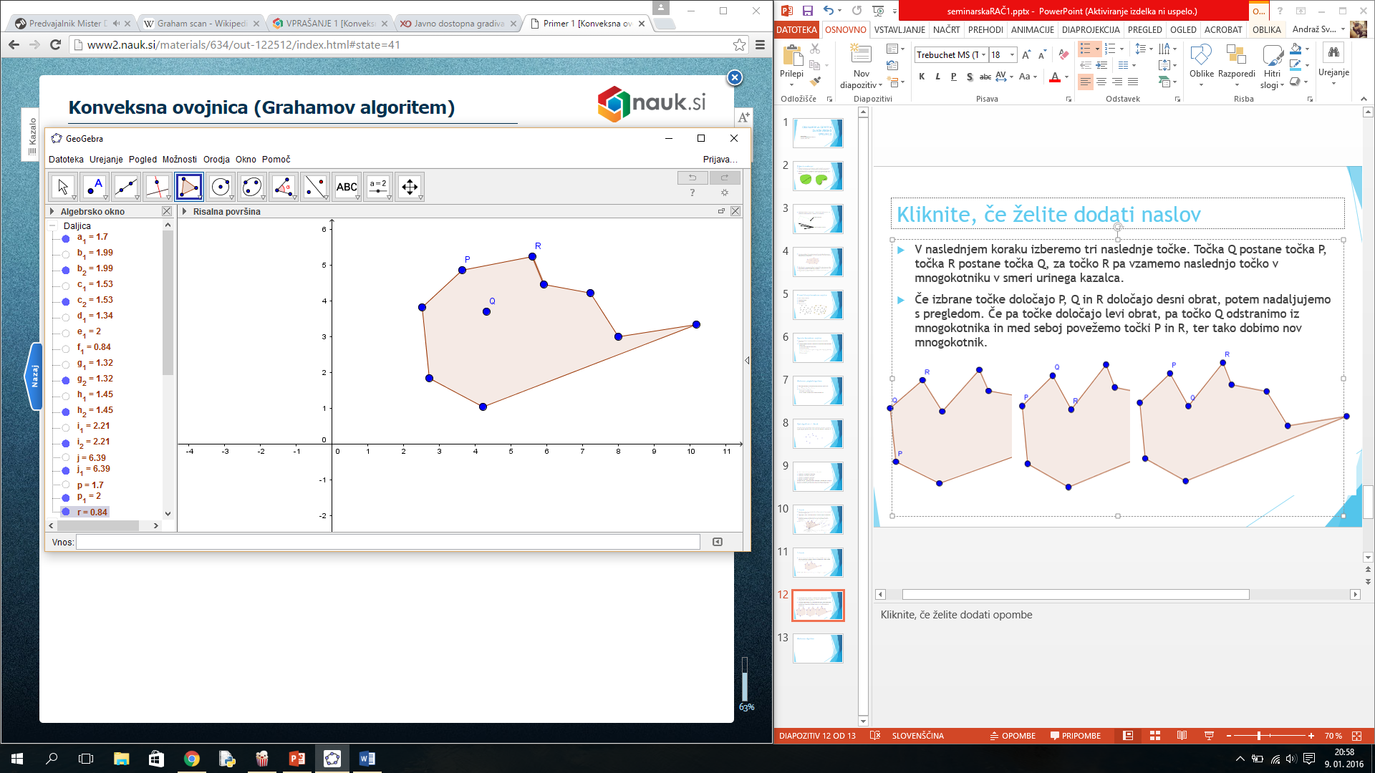
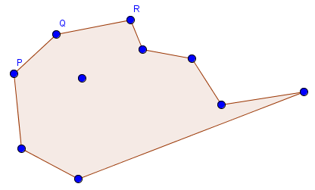
Pri trenutni izbiri točk P, Q in R smo naleteli na levi obrat, zato točko Q izustimo in povežemo točki P in R. Dobili smo nov mnogokotnik.
S pregledom nadaljujemo vse dokler začetne točke (točke, ki smo jo prvo proglasili za pivot) ne izberemo za točko R.

Slide 19
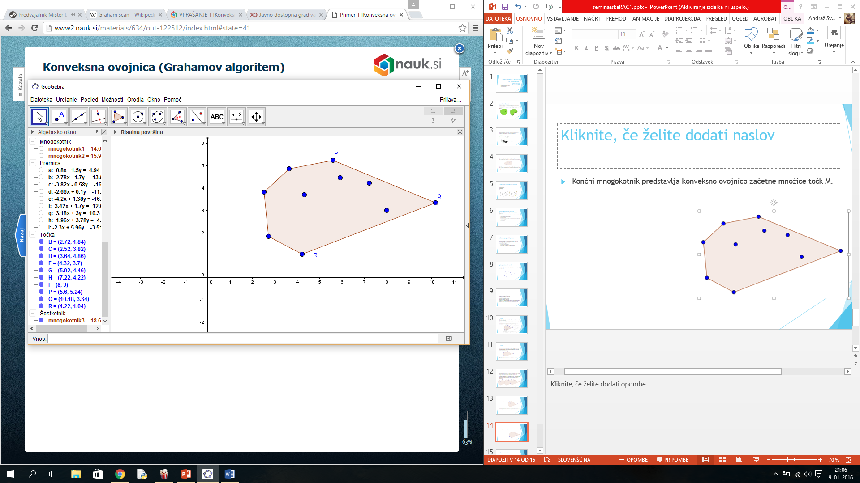
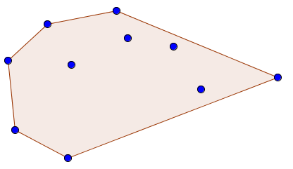
Zadnji korak
Mnogokotnik, ki smo ga dobili na koncu predstavlja konveksno ovojnico začetne množice točk M.
iskana konveksna ovojnica

Slide 20
Psevdokoda Grahamovega algoritma
1. Imamo seznam n točk, npr. M.
2. Poiščemo začetno (pivotno) točko P0 (tisto z najmanjšo y koordinato).
3. Uredimo točke M\{P0} glede na kot med osjo x in premice skozi preostale točke in pivotno točko P0.
M\{P0} = {p1,p2,...,pn-1}
4. Pripravimo prazen sklad S. Vstavimo P0 in p1 na sklad.
5. i = 2
6. while i < n
7. Q = vrh(S) točka, ki jo vzamemo za Q
8. S.odstrani() odstranimo vrhnji element, da pridemo do točke, ki jo vzamemo za P
9. P = vrh(S)
10. if P,Q,pi določajo desni obrat
11. na sklad S v pravilnem vrstnem redu dodamo: Q, pi
12. i = i+1
13. return sklad S;

Slide 21
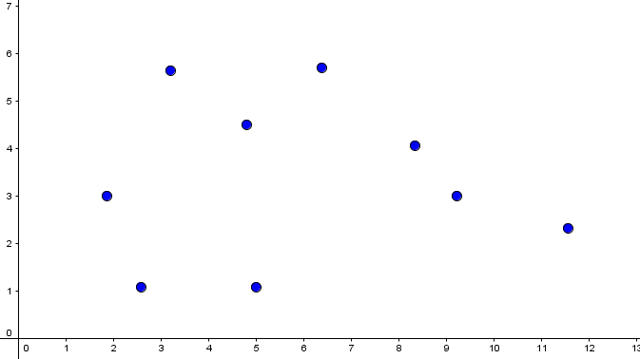
Primer

Slide 22


Slide 23
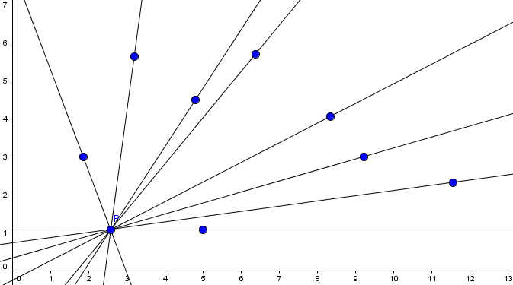

Slide 24
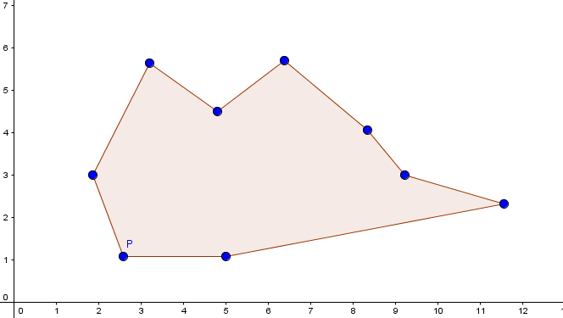

Slide 25


Slide 26


Slide 27


Slide 28
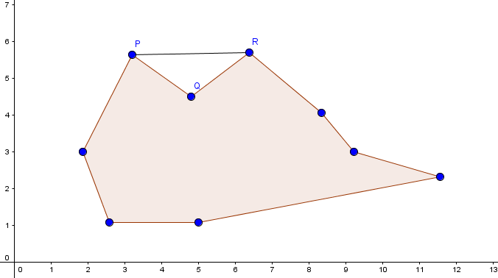

Slide 29
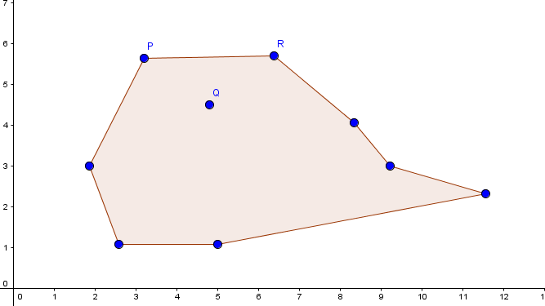

Slide 30


Slide 31


Slide 32


Slide 33


Slide 34
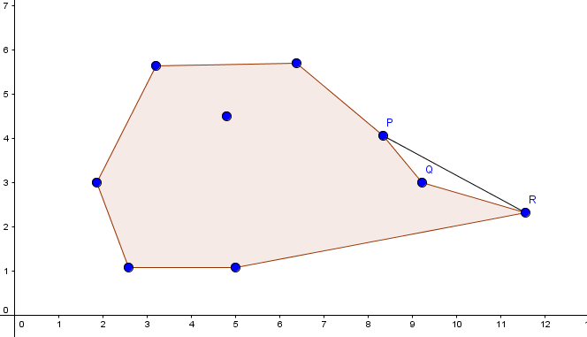

Slide 35
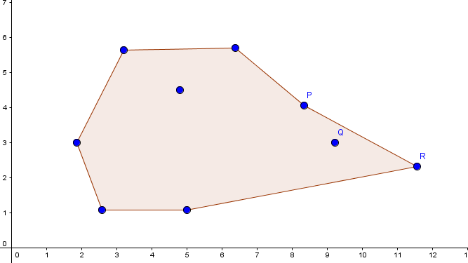

Slide 36
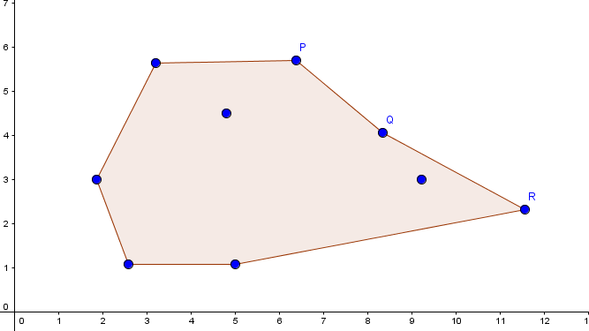

Slide 37


Slide 38
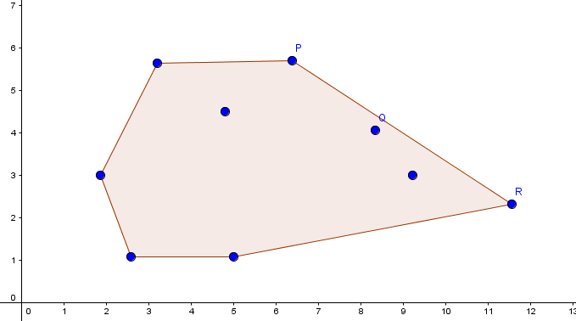

Slide 39


Slide 40


Slide 41
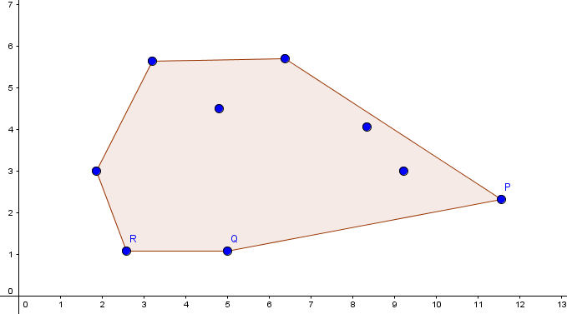

Slide 42


Slide 43
Časovna zahtevnost Grahamovega algoritma
O(n log(n)):
  O(n) – za iskanje začetne točke P
  O(n log(n)) – za urejanje točk po naklonih premic
  O(n) – za sprehod po vseh točkah začetnega mnogokotnika (preverjanje ali gre za levi ali za desni obrat v točki Q)
Časovna zahtevnost algoritma v najslabšem in najboljšem primeru:
  O(n log(n))
  O(n) – V primeru, ko imamo točke sortirane po naklonih premic.
Notes:
Na prvi pogleda izgleda, da je časovna zahtevnost za sprehod O(n2), ker gre algoritem preveriti ali se je ob odstranitvi točke mogoče pojavil še kakšen levi obrat. V resnici pa gre pri sprehodu za O(n), ker se vsaka točka šteje največkrat dvakrat. Vsaka točka se lahko namreč pojavi samo enkrat kot točka v levem obratu in enkrat kot točka v desnem obratu.

Slide 44
Primerjava časovnih odvisnosti algoritmov
ALGORITEM | ČASOVNA ZAHTEVNOST (najsl.)
Grahamov pregled | O(n log(n))
Jarvisov pregled | O(n²)
inkrementalna metoda | O(n log(n))
algoritem z metodo „deli in vladaj“ | O(n²)
grobi pristop | O(n⁴)

Slide 45
Iskanje konveksne ovojnice v praksi

Slide 46
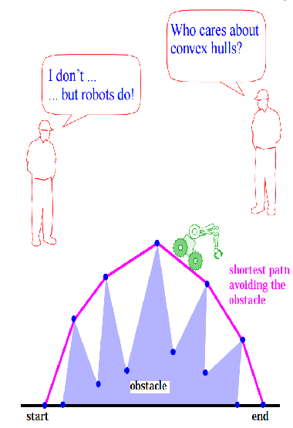
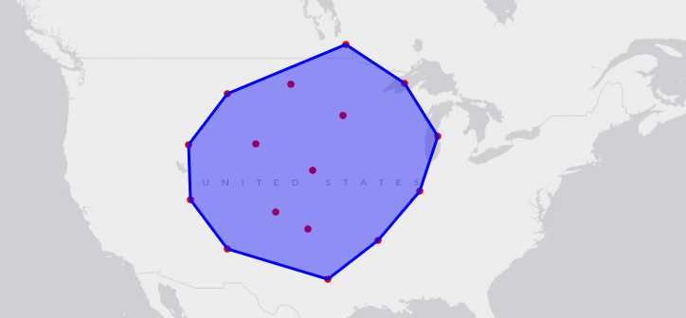
Iskanje konveksne ovojnice je eden temeljnih algoritmov v računalniški geometriji.
Obstaja tudi mnogo aplikacij, ki uporabljajo algoritem za iskanje konveksne ovojnice.
Uporaba konveksne ovojnice v praksi:
  računalniški vid (npr. za zajem območja gibanja),
  zemljepisni informacijski sistem (npr. določanje poplavnih območij),

Slide 47
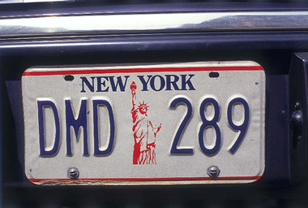
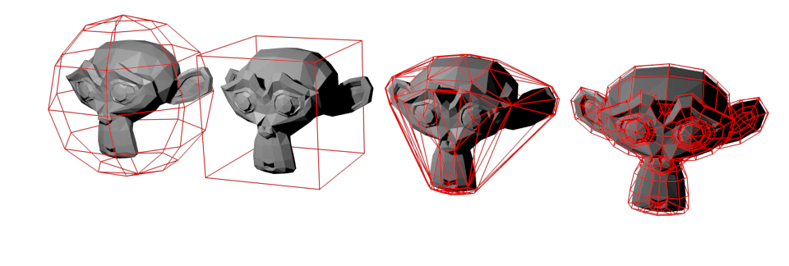
  iskanje vzorcev (prepoznavanje oblik),
  iskanje največje razdalje med pari točk v podani množici (največjo razdaljo vedno tvori nek par točk izmed elementov konveksne ovojnice),
  statistika,
  obdelava slik,
  …

Slide 48
Viri
https://en.wikipedia.org/wiki/Graham_scan
https://www.quora.com/What-are-the-real-life-applications-of-convex-hulls
http://www2.nauk.si/materials/public
Comen, Leiserson, Rivest, Stein: Introduction to algorithms (2nd edition)

